Slide 1
2020
年中总结
汇报人：季开洋
时间：2020.07.07

Slide 2
目录
CONTANTS
01
02
03
04
05
工作回顾
完成情况
项目展示
团队&个人
未来计划
延迟

Slide 3

PART
01
工作回顾
延迟

Slide 4
业务
微信提醒优化
app 2.3.8 考试排行h5
考试项目成绩概览
引导用户关注公众号并通过微信收取问卷新数据通知，支持设置提醒频率，优化查看报表体验
app 支持设置密码并分享出考试排行h5页面
新增考试成绩概况和相关报表数据，便于查看考试测评成绩
02
04
01
03
05
考试成绩排行
考试防作弊
考试后在答题页可直接查看答案解析、排行榜和成绩单
禁止复制粘贴、长时间未操作和防切屏，方便监控考试作弊情况

Slide 5
技术
性能
webpack 打包 happypack 优化, 加快webpack打包构建速度
体验
技术优化
开发体验：vuepress 文档支持，项目文档管理
提效
prettier 保存自动格式化代码
git hooks 提交自动检测代码冲突

Slide 6
PART
02
工作完成情况
延迟

Slide 7
01
03
05
微信提醒优化
app 2.3.8 考试排行h5
考试项目成绩概览
前后端排期不同，预期时间内完成
测试排期较晚，正常完成
报表相关代码优化，正常完成
考试成绩排行
考试防作弊
排期内完成
排期内完成，遇到的兼容性问题较多
02
04

Slide 8
PART
03
项目展示
延迟

Slide 9
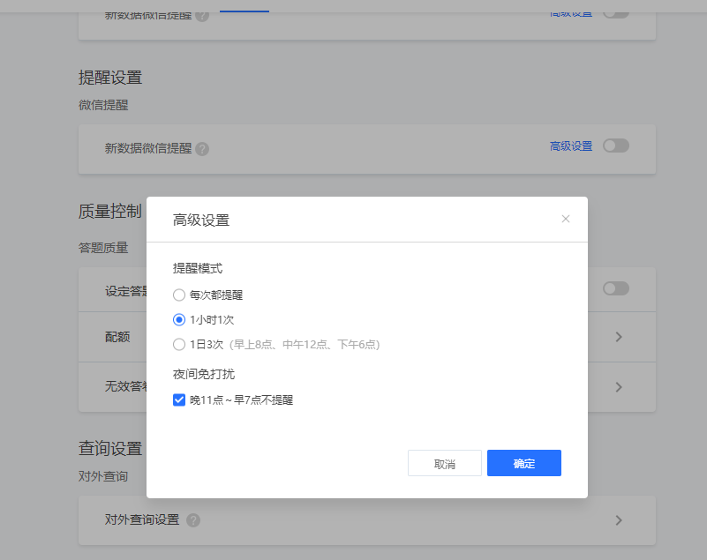
微信提醒优化
这里可以用来展示相关图片或视频文件

Slide 10
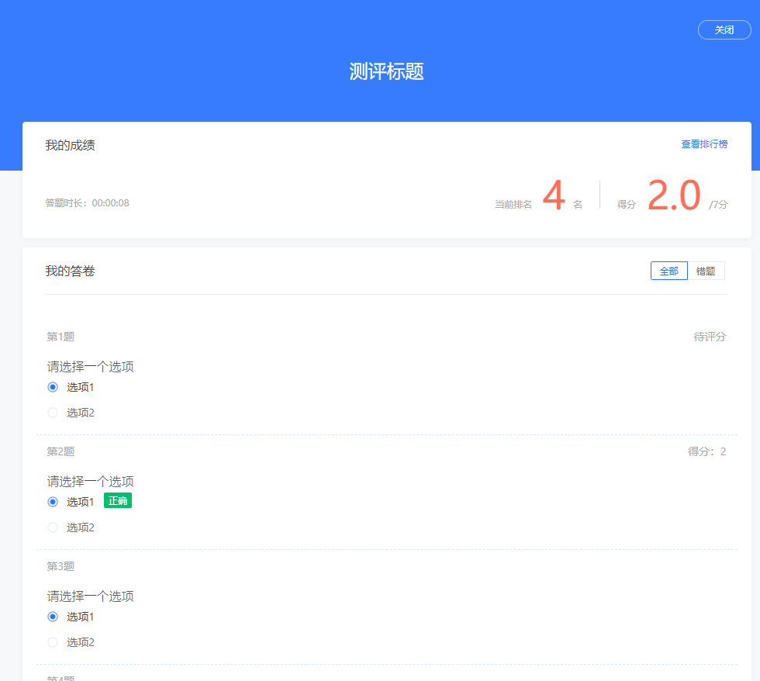
考试成绩排行

Slide 11
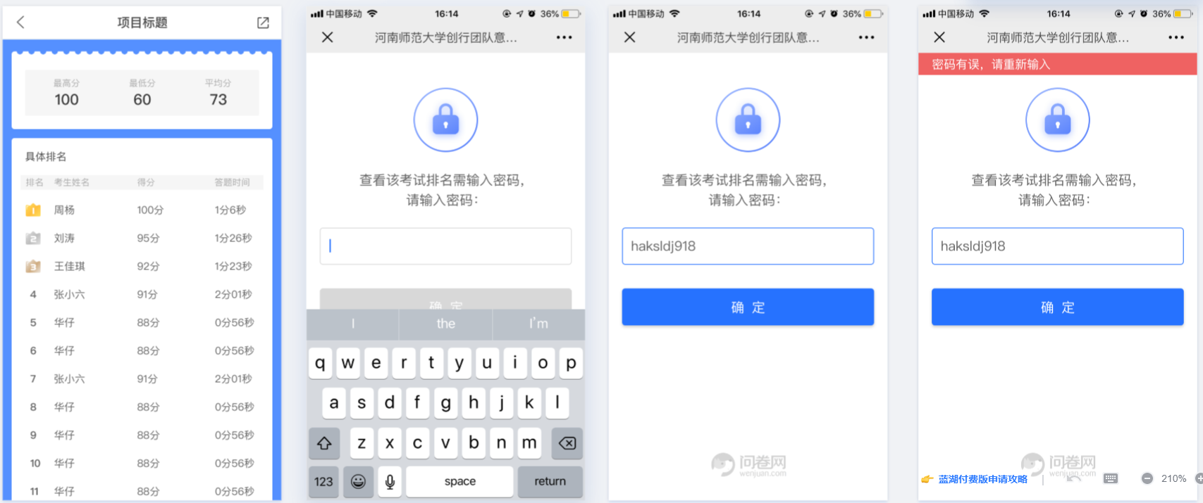
app 2.3.8 考试排行h5

Slide 12
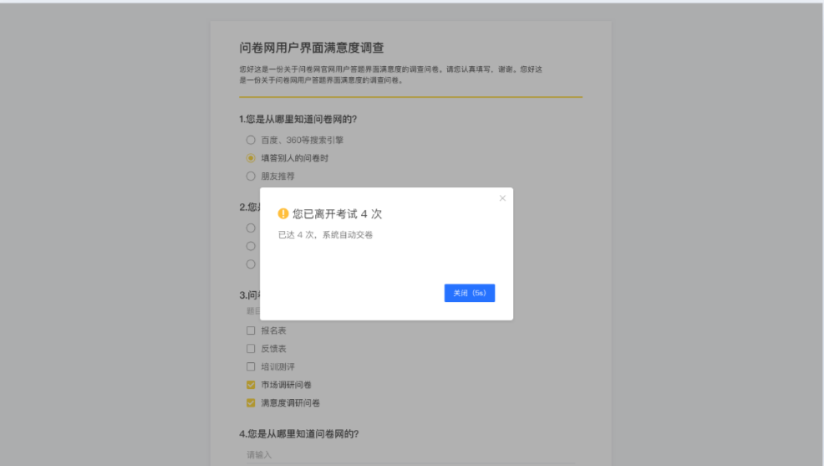
考试防作弊

Slide 13
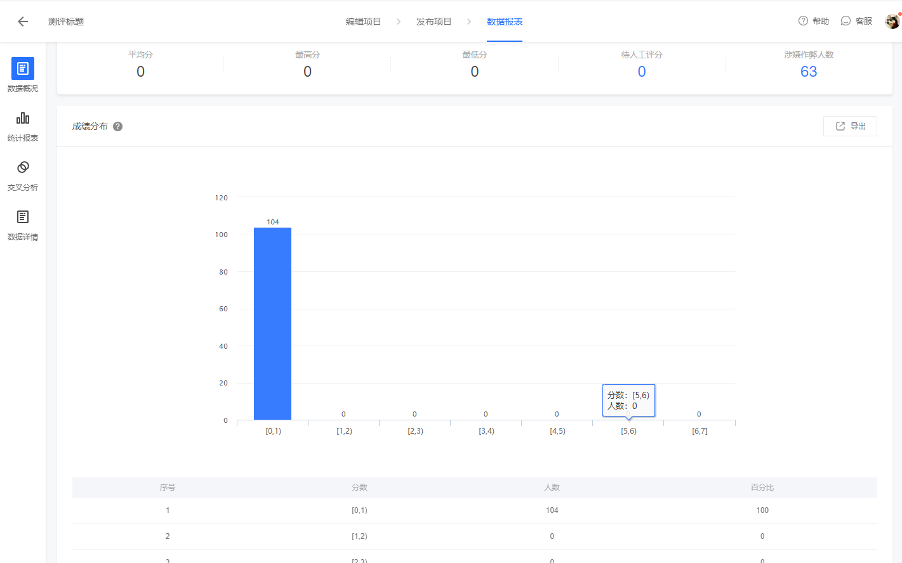
考试项目成绩概览

Slide 14
PART
04
团队与个人
延迟

Slide 15
团队
优点
存在的不足
一：整体研发流程沟通成本小
二：每周上线产品演示会议，便于了解新上线的功能和及时评估影响面，信息同步比较快。
三：前后端耦合，技术栈扩充
一：代码质量一般，代码风格和命名规范等需要统一。整体项目文档缺失较多，很多类似功能存在不同实现方法或存在一些同类的废弃方法。基础公共方法封装不够完善。
二：基础建设方面较薄弱，围绕性能、体验、提效展开。
三：竞品分析，开发层面抓源码等

Slide 16
个人
收获
存在的不足
一：熟悉了部分问卷网pc 端业务，了解了它的商业模式。
二：一些想法可以提出并推广使用，有实践的场景。
三：技术栈广度和深度增强。
一：技术调研&技术视野 需要提高。
二：自我驱动。

Slide 17
PART
05
未来工作计划
延迟

Slide 18
业务
技术
快速熟悉业务，需要一定的文档机制，不完全依靠看代码
1
2
进行各个方面的优化，如公共方法封装、codeClean、 代码优化等。
四个目标
3
4
研发流程
认知视野
不合理的研发流程提出建议。前端各方面的规范文档建立和完善。
竞品调研分析。围绕具体业务和技术问题进行调研，技术方案储备，进行赋能。自我认知不断改善。

Slide 19
谢谢
THANK YOU
汇报人：季开洋
问卷网
2020年-07-07

